Slide 1
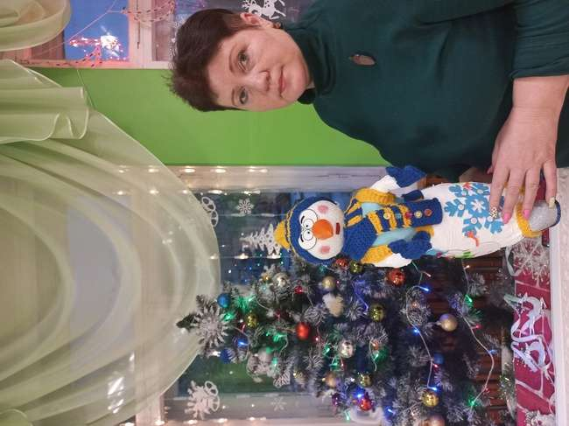
Муниципальное Бюджетное Дошкольное Образовательное Учреждение «Детский сад №97»
«Мой Новогодний мастер –класс»
воспитатель:
Герасимова
Наталья
Викторовна
г. Нижний Новгород,
Ленинский район
2023

Slide 2
Мастер –класс по изготовлению атрибута для оформления праздничного новогоднего интерьера - «СНЕГОВИК»
Для изготовления потребуются:
Инструменты :
нож канцелярский
Кисточка для раскрашивания
Ножницы
Клеевой пистолет

Slide 3
Мастер –класс по изготовлению атрибута для оформления праздничного новогоднего интерьера - «СНЕГОВИК»
Для изготовления потребуются:
Материалы
Пластиковая бутылка
Проволока небольшой длины
Заготовки (готовые изделия) пластиковые глаза и морковка, пуговицы небольшого размера
Краска белая на водной основе
клей пва
Папье- маше
Фоамеран
Нитки и спицы

Slide 4
Подготовительный этап
1. Перед началом работы необходимо подготовить папье – маше ( смешать бумагу (туалетную) + клей + вода), полученная смесь (кашица ) должна быть однородной, без комочков.
2. Подготовим ноги: пластиковый цилиндр от киндер – сюрприза приклеплен в форме будущих башмачков к длинным палочкам для суши.

Slide 5
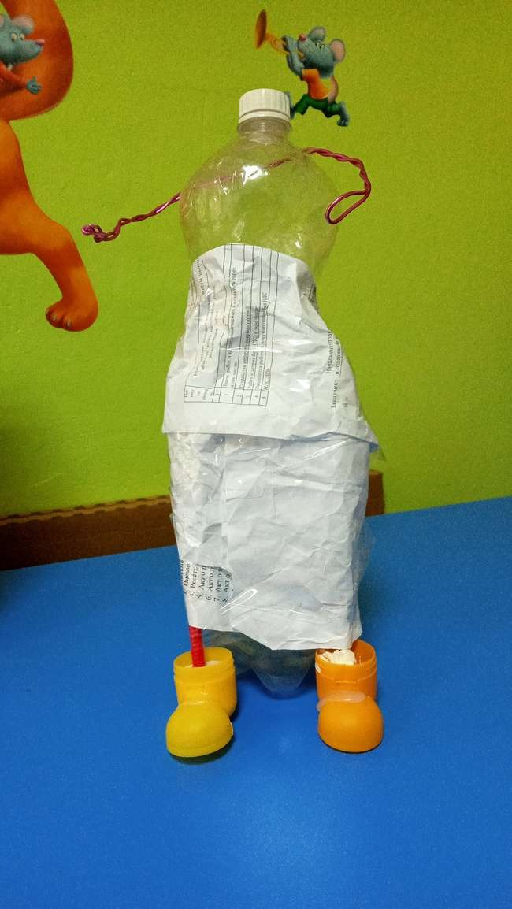
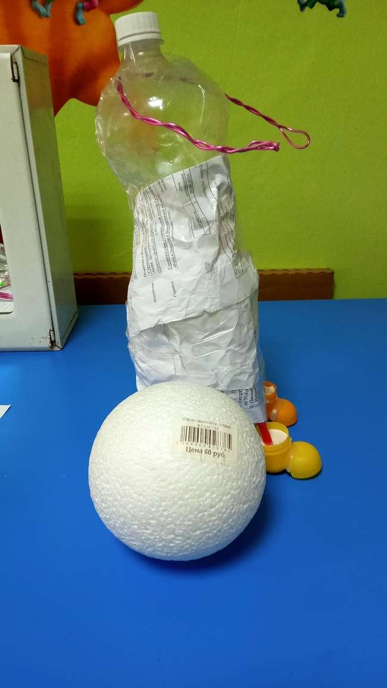
Основной этап
1.Берем пластиковую бутылку с крышкой и приклеиваем бумагу чуть выше середины бутылки ( или талии будущего снеговика).
2. Делаем маленькие две дырки в бутылке и вставляем проволоку (будущую основу для рук).
3. Приклепляем голову ( готовый шар из пенопласта) с помощью клеевого пистолета.

Slide 6
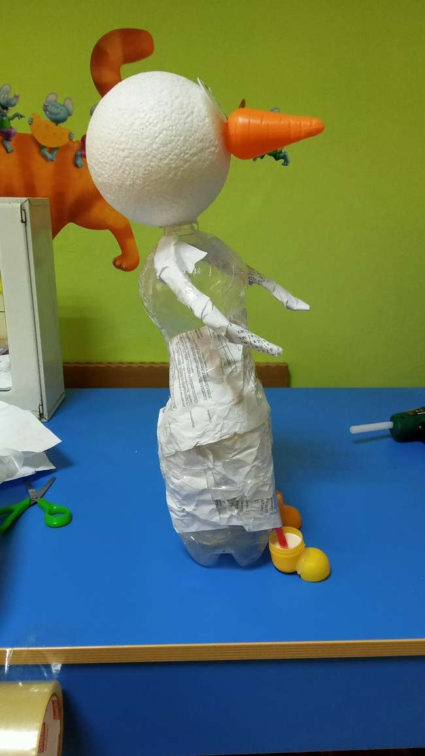
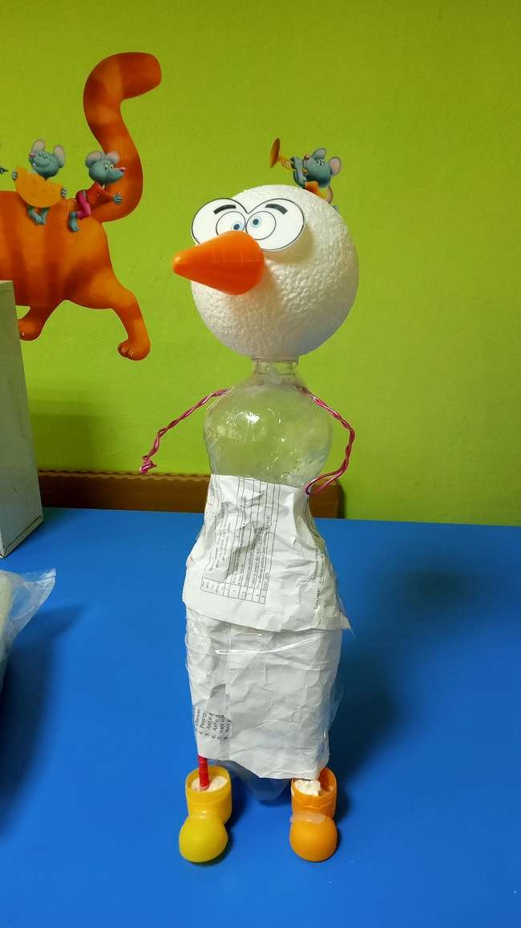
Основной этап
4. На голову снеговика приклеиваем глаза и морковку
4. Затем формируем руки, приклеив немного бумаги на проволоку

Slide 7
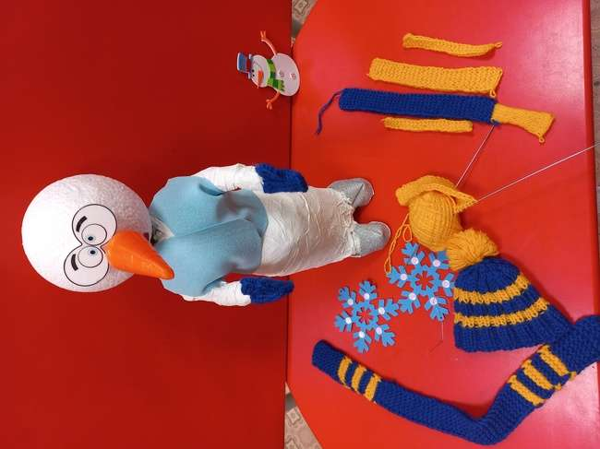
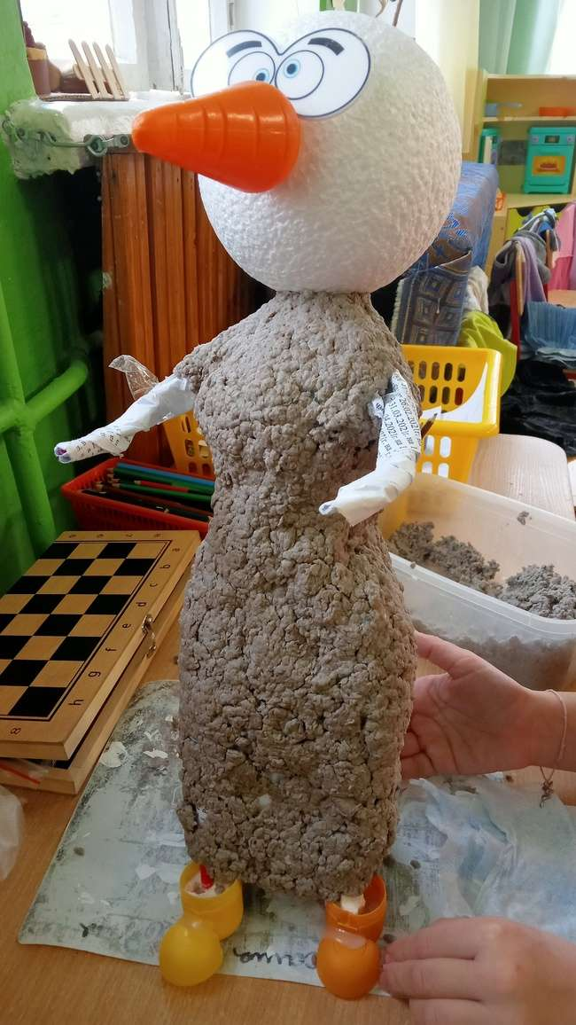
Основной этап
5. Начинаем формировать снеговика: наносить бумажную массу на туловище, делая его тело объёмным. Толщину слоя определяем сами. Учитываем тот факт, что Каждый слой сохнет до 12 часов.
6. Красим туловище белой краской и из фоамирана вырезаем жилетку

Slide 8
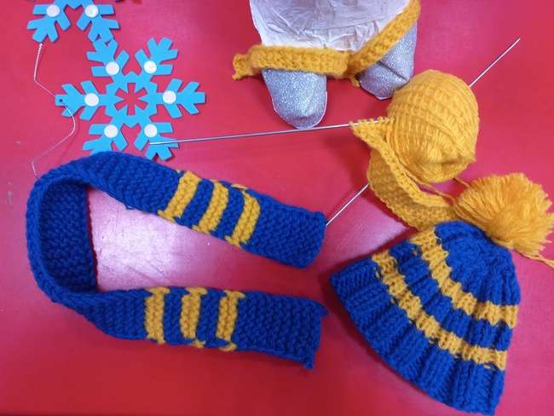
Основной этап
7. Башмаки украшаем из фоамирана. Можно добавить бусинки, атласные ленты. А мы сделали вязаный вариант .
8. Можно связать шапочку, шарф, варежки (как в нашем случае) или сделать из фоамирана или другой любой ткани.

Slide 9
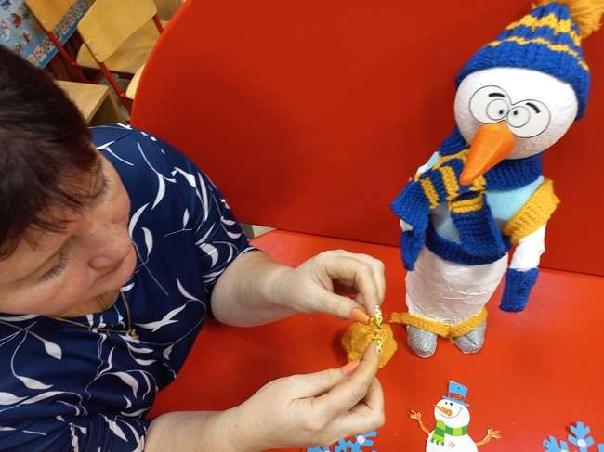
Основной этап

Slide 10
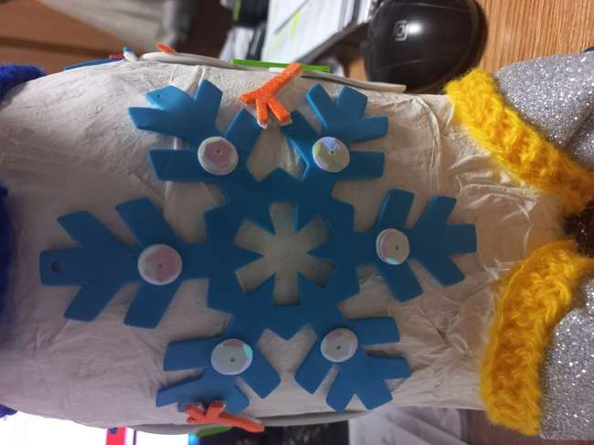
Заключительный этап
Одеваем нашего снеговика:
Сначала шапочку, затем шарф, варежки, которые приклеиваем с помощью пистолета.
Щечки снеговику рисую помадой и губки вырезаю из фоамирана.
Приклеиваем элементы декора на ваше усмотрение. я использовала снежинки и фигурку снеговика. Взяла готовый набор для творчества.

Slide 11
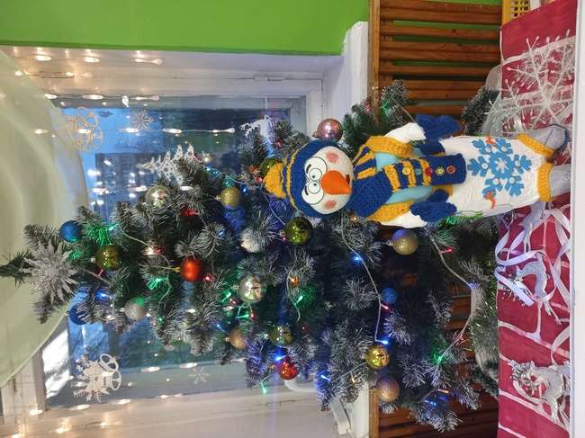
НАШ СНЕГОВИК ГОТОВ!

